Slide 1
Тақырыбы: Ғаламдық жылыну
11 сынып
(Қоғамдық – гуманитарлық бағыты)

Slide 2
Оқу мақсаты:11.3.2.1 - мүмкін болатын климаттың жаһандық жылыну салдарын болжау.)

Slide 3
Бүгінгі сабақта:
Мүмкін болатын климаттың жаhандық жылыну салдарын болжауды үйренесіздер.

Slide 4


Себептері
Салдары
Шешу жолдары
Ғаламдық жылыну –жердің климаттық жүйесіндегі орташа температураның көтерілуі.

Slide 5
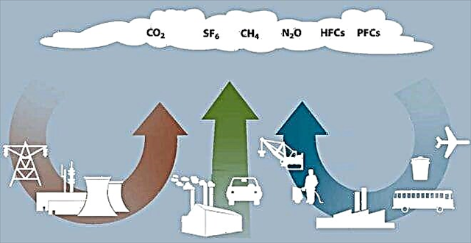
Ғаламдық жылыну
1970 жылдан бері жылу энергиясының кемінде 90%-і мұхитта шоғырланады.
ХХ ғасырдың басынан бері ауаның орташа температурасы 0,74⁰С-қа көтерілді.
Соңғы үш онжылдықта ауа температурасы алдыңғысынан жоғары болды.

Slide 6

Климат өзгеруі бойынша үкіметаралық тобының бесінші
баяндамасы: (2013 ж)
Ғылыми қоғамдастық ғаламдық жылыну себептерін бағалауда консенсусқа келді
атмосфера мен мұхит температурасының көтерілуіне,
ғаламдық гидрологиялық циклдің өзгеруіне,
қар мен мұздың азаюына,
теңіздің ғаламдық орташа деңгейінен көтерілуіне,
кейбір экстремалды климаттық құбылыстарға адамның
іс-әрекетіңің әсері өте жоғары деп мәлімдеді.

Slide 7
2018 жылы Дүниежүзілік метеорологиялық ұйым қаңтар-қазан айларында ауаның орташа мәннен 0,98 ± 0,12ºС артық болғанын көрсетті.
төрт жыл (2015, 2016, 2017, 2018) бақылау тарихындағы ең жылы жылдар болды.
2000 жылдардағы онжылдықтар ең жылы кезеңдер болды.
1986-2013 жылдардағы жылу кезеңі 1961-1990 жылдарға қарағанда ыстық болды.
Метеобақылау тарихындағы ең жылы 14 жылдың 13-і қазіргі ХХІ ғасырға сай келеді.
1998 жылғы температураға Эль Ниньо құбылысы әсер етті

Slide 8

Жер шарының әртүрлі бөліктерінде температура әртүрлі өзгереді
1979 жылдан бері құрлықтың температурасы мұхитқа қарағанда екі есе артты.
Солтүстік жартышар мұхиттары жылудың меридиандық тасымалдануына байланысты жылдам қызады.
Арктиданың жылыну қарқыны әлемдік көрсеткіштен екі есе көп, t –ның күрт өзгеруімен ерекшеленеді.
Мұхиттардың термиялық инерциясы және климатқа тепе-теңдікке жету үшін 100 уақыт жыл керек.
Егер атмосферада жылжай газдары 2000 жыл деңгейінде тұрақтанса, одан әрі 0,5ºС жылыну жүреді.

Slide 9
Жылыну себептері (сыртқы әсерлер)
Климат жүйесі ауа райының жылынуына немесе суық болуына қарай сыртқы әсерлердің өзгеруіне жауап береді.
Атмосфераның газ құрамының (жылыжай газдары концентрациясының өзгеруі), күннің жарықтық вариациялары, жанартау атқылауы, Күн айналасындағы жердің орбиталық қозғалыс өзгерістері.
Жерге түсетін күн сәулесі энергиясы жерден ғарышқа шағарылатын инфрақызыл сәулеге айналады. Жылыжай газдары бұл процесті қиындатып, инфрақызыл сәулені сіңіріп, энергияны атмосферада ұстап тұрады.
Атмосфераға жылыжай газдарын қосу арқылы адамзат атмосферадағы инфрақызыл толқындарының сіңірілуін одан әрі арттырады, бұл жер бетіндегі температураның көтерілуіне алып келеді.

Slide 10
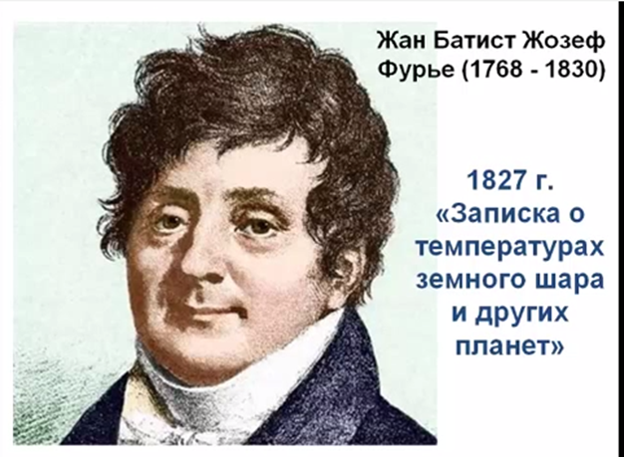
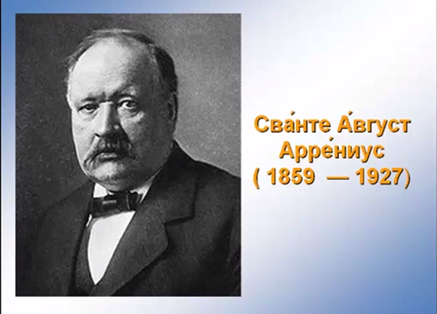
Жылыжай эффектісін 1824 жылы Жозеф Фурье анықтаған,
1896 жылы Сванте Аррениус сандық зерттеу жүргізді.
Жер бетіндегі негізгі жылыжай газдары
Су буы
36-70%
Озон
( 3-7) %
Гидро-хлорфтор-көміртектер
2,2%
Метан (СН4)
(4 – 9)%
(СО2)
(9-26 %)
Жозеф Фурье

Slide 11
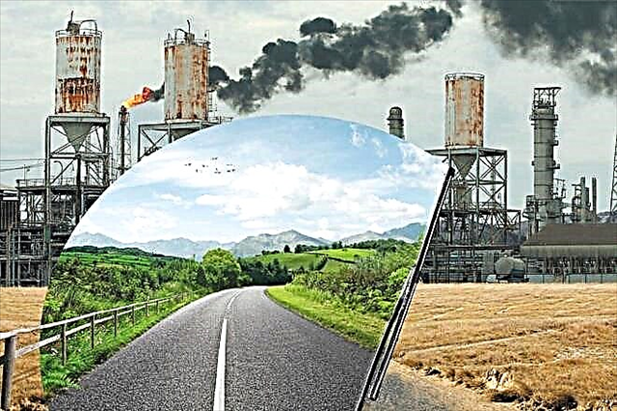
ХVIII ғасырда өнеркәсіптік революцияның басталуынан атмосферадағы СО2 және СН4 концентрациясы 31%-149% -ке артқан.
650 мың жыл ішінде осы концентрацияға жетті.
Барлық жылыжай газдарының жартысы атмосферада қалады.
Антропогендік көмірқышқыл газының шығарылуының жартысы өсімдіктер мен мұхиттар арқылы байланысқа түседі.
СО2 шығарылуының 1/3 бөлігі ормансызданудың нәтижесі болып табылады.

Slide 12

Күннің белсенділігінің өзгеруі
Күннің жарықтығы мен оның спектрі бірнеше жылдан мыңдаған жылға дейінгі аралықта өзгереді.
Бұл өзгерістер периодты құрамнан тұрады, айқын көрінетіні – Күн белсенділігінің 11 жылдық циклі (Швабе циклі)
Соңғы онжылдықтарда күнбелсенділігі спутниктердің көмегімен өлшенеді. Ертеректе индикаторларды пайдаланып анықтаған.
Соңғы үш 11 жылдық цикліндегі Күннің жалпы жарықтығы 0,1 –ке жуық амплитудамен немесе 1,3 Вт/ м² өзгерген.
Атмосфераның сыртқы шекарасына берілетін күн энергиясының мөлшері
1366 Вт/м²

Slide 13
Атмосферадағы температура өзгерісін жіктеу
Модельдер мен бақылаулар жылыжай эффектісінің күшеюінен жылыну тропосфераның төменгі қабатының қызуына және стратосфераның салқындауына әкелгенін көрсетеді.
Егер жылыну күннің әсерінен болса, температура тропосферада да, стратосферада да көтерілер еді.

Slide 14
Климат жүйесі сыртқы әсерлерден реакция жүйесін өзгертетін кері байланыстарды қамтиды.
климат
Оң кері байланыстар: климат жүйесінің бастапқы әсерге жауабын күшейтеді.
климат
Теріс байланыстар:климат жүйесінің бастапқы әсерге жауабын азайтады.
Атмосферадағы су ауа қызғанда ылғалдылықтың артуына, су бының жылыжайлық әсерінен қосымша жылынуға әкеледі.
Кар мен мұздың ауданы жылыну шамасының әсерінен азаяды, күн энергиясынын сіңіріп жылынуға әкеледі.
Жер бетінің қызуына қарай инфрақызыл сәуленің ғарышқа тартылуының артуы байқалады.
Стефан-Больцман заңы бойынша температураның екі еселенуі беттік энергияның 16 есе артуына алып келеді.
климат

Slide 15
Тапсырма
Берілген тапсырманың «шындық немесе жалған» екенін анықтаңыз.
№ | Сипаттама | Шындық | Жалған
1. | Жылыну энергиясының 90% мұхитта шоғырланған
2. | Солтүстік жартышар мұхиттары баяу қызады.
3. | Қазіргі ғаламдық жылыну күннің сәулесінің көп түсуінен болады.
4. | Жылыжай эффектісін Жозеф Фурье анықтаған
5 | Егер жылыну күннің әсерінен болса, температура тропосферада, стратосферада көтеріледі.

Slide 16
Жауабы
Берілген тапсырманың «шындық немесе жалған» екенін табыңыз.
№ | Сипаттама | Шындық | Жалған
1. | Жылыну энергиясының 90% мұхитта шоғырланған | Ш
2. | Солтүстік жартышар мұхиттары баяу қызады. |  | Ж
3. | Қазіргі ғаламдық жылыну күннің сәулесінің көп түсуінен |  | Ж
4. | Жылыжай эффектісін Жозеф Фурье анықтаған | Ш
5 | Егер жылыну күннің әсерінен болса,температура тропосферада, стратосферада көтеріледі. | Ш

Slide 17
Қорытынды
Мүмкін болатын климаттың жаhандық жылыну салдарын болжауды үйрендіңіздер.

